Slide 1
Projet Sciences des données : Data Augmentation & Adversarial Training

Slide 2
Sommaire
Problème initial : Classification sur CIFAR-10
Notre modèle : architecture VGG
Résultats
L-∞ PGD attack
Adversial Training : Qu’est ce que c’est ?
Data Augmentation : Création de variantes d’images par ajout de bruits
Data Augmentation : Création de variantes d’images par crop et flip
Expériences et Résultats

Slide 3
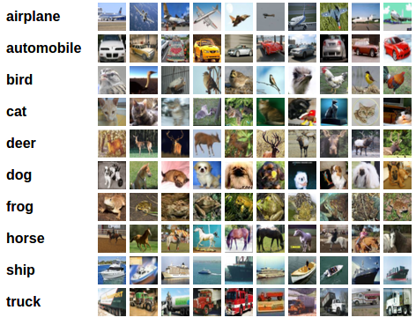
Problème initial : Classification sur CIFAR-10
Notes:
Dans ce projet, nous travaillons sur la base de données CIFAR-10 contenant des images de taille (32,32,3) pouvant appartenir à 10 classes. Nous avons construit un réseau de neurones convolutionel pour la tâche de classification des images de CIFAR-10.
On recupère le dataset CIFAR10 et on le divise en deux sous-datasets:
L'ensemble d'apprentissage, commposé de 50 000 images
L'ensemble de test, composé de 10 000 images
On va normaliser les images afin de normaliser les valeurs des pixels dans l'intervalle [0,1]. Pour cela nous avons precisé les moyennes et les ecarts types du dataset.

Slide 4
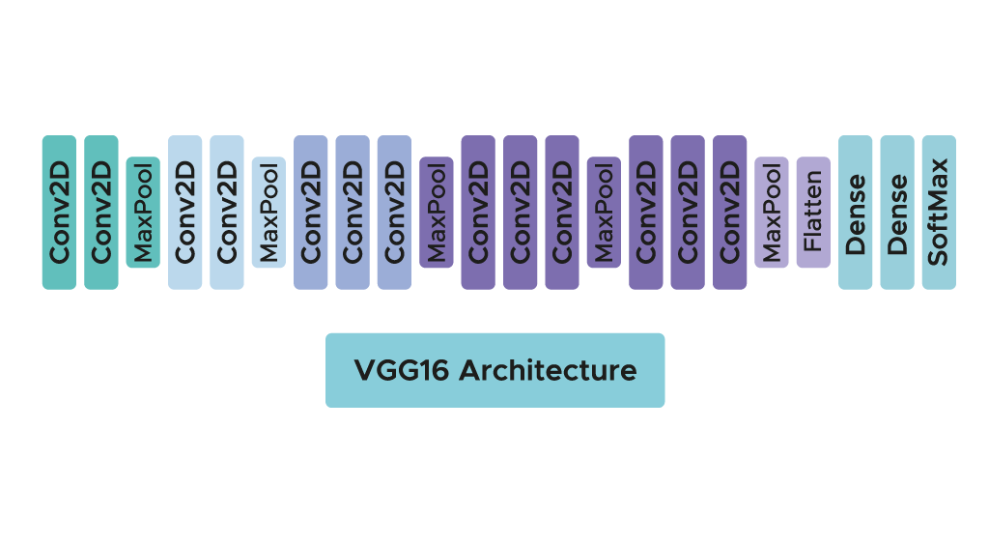
Notre modèle : architecture VGG
L'architecture du modèle VGG alterne des couches de convolution et des couches de maxpooling.
Un modèle très connu et très performant dans la computer vision
L’architecture est claire et simple à comprendre.
Il existe bien d’autres architectures du même type que VGG comme ResNet ou bien encore Xception disponible dans la librairie pytorch.
Notes:
Pour notre modèle nous avons opté pour l'achitecture VGG. Nous avons prévu plusieurs configurations (VGG11, VG13, VGG16 et VGG19).
L'architecture du modèle VGG alterne des couches de convolution et des couches de maxpooling, chacune de taille 2×2, pour réduire la taille des filtres au cours de l’apprentissage. a la fin de cette parti nous rajoutons 2 couches dense.
Le modèle ne demande qu’un prétraitement spécifique qui consiste à soustraire la valeur RGB moyenne, calculée sur l’ensemble d’apprentissage, de chaque pixel.

Slide 5
Résultats
Resultats sur les images d’origines
86%
Qu’en est il de l'attaque et ses répercussions sur nos résultats?

Slide 6
L-∞ PGD attack : Théorie
white-box attack : l’attaquant a accès aux paramètres du modèle (a accès aux gradients du modèle)
PGD tente de trouver la perturbation qui maximise la perte d'un modèle sur une entrée tout en maintenant la taille de la perturbation inférieure à une quantité spécifiée appelée epsilon
Algorithme PGD peut être réalisé en 4 étapes :
Perturbation aléatoire dans la boule L-∞
Faire un pas de gradient dans la direction de la plus grande perte
Projeter la perturbation dans la boule L-∞
Répéter jusqu’à convergence ou quand le nombre d’itérations est atteint.
[3] Towards Deep Learning Models Resistant to Adversarial Attacks,Madry et. al, ICLR 2018.
Notes:
white-box attack : l'attaquant a accès aux paramètres du modèle. ce qui signifie que l'attaquant a accès aux gradients du modèle, c'est-à-dire qu'il possède une copie des poids de votre modèle. (contrairement au modèle black box)
Mettre une photo d’une image puis une image avec PGD attack
Le PGD peut être considéré comme l'adversaire boîte blanche le plus "complet", car il lève toute contrainte sur le temps et les efforts que l'attaquant peut consacrer à la recherche de la meilleure attaque.
Pour comprendre l'attaque PGD, il faut considérer la recherche d'un exemple contradictoire comme un problème d'optimisation contraint. La PGD tente de trouver la perturbation qui maximise la perte d'un modèle sur une entrée particulière tout en maintenant la taille de la perturbation inférieure à une quantité spécifiée appelée epsilon. Cette contrainte est généralement exprimée sous la forme de la norme L² ou L∞ de la perturbation et elle est ajoutée de manière à ce que le contenu de l'exemple adverse soit identique à celui de l'échantillon non perturbé, voire à ce que l'exemple adverse soit imperceptiblement différent des humains.
"Projeter dans la boule L^P" peut être un terme peu familier mais signifie simplement déplacer un point à l'extérieur d'un certain volume vers le point le plus proche à l'intérieur de ce volume. Dans le cas de la norme L² en 2D, cela revient à déplacer un point vers le point le plus proche correspondant sur le cercle de rayon particulier centré sur l'origine.
L'attaque par descente de gradient projetée (PGD) est essentiellement la même que l'attaque BIM (ou IFGSM). La seule différence est que PGD initialise l'exemple à un point aléatoire dans la boule d'intérêt (décidée par la norme L∞) et effectue des redémarrages aléatoires, alors que BIM initialise au point d'origine.
En général, la descente de gradient projetée est une méthode bien connue dans la littérature d'optimisation [papier]. En ce sens, il est préférable d'utiliser "PGD" pour faire référence à cette méthode (assez générale) plutôt que la terminologie étroite "IFGSM". À proprement parler, la version de la PGD dont nous parlons est la L∞-PGD non-euclidienne qui utilise la norme L∞ comme fonction de distance.
L'algorithme PGD peut être résumé avec les 4 étapes ci-dessous bien que l'attaquant soit libre d'appliquer toute amélioration d'optimisation telle que le momentum, Adam, les recommencements multiples etc....
1. Commencer par une perturbation aléatoire dans la boule L^p autour d'un échantillon.
2. Faire un pas de gradient dans la direction de la plus grande perte.
3. Projeter la perturbation dans la boule L^p si nécessaire.
4. Répéter 2-3 jusqu'à convergence
"Projeter dans la boule L^P" peut être un terme peu familier mais signifie simplement déplacer un point à l'extérieur d'un certain volume vers le point le plus proche à l'intérieur de ce volume. Dans le cas de la norme L² en 2D, cela revient à déplacer un point vers le point le plus proche correspondant sur le cercle d'un rayon particulier centré sur l'origine.

Slide 7
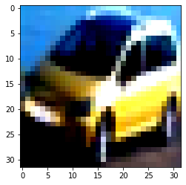
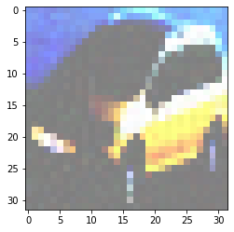
L-∞ PGD attack : En pratique
epsilon : 0.3
alpha : 0.007
nombre d’itérations : 20
Image du dataset CIFAR 10 originale
Image du dataset CIFAR 10 avec l’attaque PGD
Notes:
white-box attack : l'attaquant a accès aux paramètres du modèle. ce qui signifie que l'attaquant a accès aux gradients du modèle, c'est-à-dire qu'il possède une copie des poids de votre modèle. (contrairement au modèle black box)
Mettre une photo d’une image puis une image avec PGD attack
Le PGD peut être considéré comme l'adversaire boîte blanche le plus "complet", car il lève toute contrainte sur le temps et les efforts que l'attaquant peut consacrer à la recherche de la meilleure attaque.
Pour comprendre l'attaque PGD, il faut considérer la recherche d'un exemple contradictoire comme un problème d'optimisation contraint. La PGD tente de trouver la perturbation qui maximise la perte d'un modèle sur une entrée particulière tout en maintenant la taille de la perturbation inférieure à une quantité spécifiée appelée epsilon. Cette contrainte est généralement exprimée sous la forme de la norme L² ou L∞ de la perturbation et elle est ajoutée de manière à ce que le contenu de l'exemple adverse soit identique à celui de l'échantillon non perturbé, voire à ce que l'exemple adverse soit imperceptiblement différent des humains.
"Projeter dans la boule L^P" peut être un terme peu familier mais signifie simplement déplacer un point à l'extérieur d'un certain volume vers le point le plus proche à l'intérieur de ce volume. Dans le cas de la norme L² en 2D, cela revient à déplacer un point vers le point le plus proche correspondant sur le cercle de rayon particulier centré sur l'origine.
L'attaque par descente de gradient projetée (PGD) est essentiellement la même que l'attaque BIM (ou IFGSM). La seule différence est que PGD initialise l'exemple à un point aléatoire dans la boule d'intérêt (décidée par la norme L∞) et effectue des redémarrages aléatoires, alors que BIM initialise au point d'origine.
En général, la descente de gradient projetée est une méthode bien connue dans la littérature d'optimisation [papier]. En ce sens, il est préférable d'utiliser "PGD" pour faire référence à cette méthode (assez générale) plutôt que la terminologie étroite "IFGSM". À proprement parler, la version de la PGD dont nous parlons est la L∞-PGD non-euclidienne qui utilise la norme L∞ comme fonction de distance.
L'algorithme PGD peut être résumé avec les 4 étapes ci-dessous bien que l'attaquant soit libre d'appliquer toute amélioration d'optimisation telle que le momentum, Adam, les recommencements multiples etc....
1. Commencer par une perturbation aléatoire dans la boule L^p autour d'un échantillon.
2. Faire un pas de gradient dans la direction de la plus grande perte.
3. Projeter la perturbation dans la boule L^p si nécessaire.
4. Répéter 2-3 jusqu'à convergence
"Projeter dans la boule L^P" peut être un terme peu familier mais signifie simplement déplacer un point à l'extérieur d'un certain volume vers le point le plus proche à l'intérieur de ce volume. Dans le cas de la norme L² en 2D, cela revient à déplacer un point vers le point le plus proche correspondant sur le cercle d'un rayon particulier centré sur l'origine.

Slide 8
Résultats
Résultats sur images attaquées
0%
Notes:
adversial training
data augmentat

Slide 9
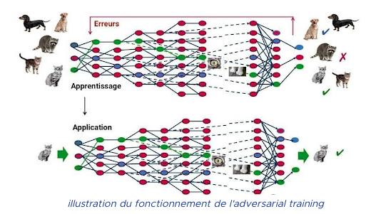
Adversarial Training : Qu’est ce que c’est ?
Adversarial Examples : Ex que le modèle va mal classifier.
Adversarial Training : Technique pour protéger les NN face aux Adversarial Examples
Comment : Réentraîner le modèle de Machine Learning avec de nombreux Adversarial Examples.
Confronter le modèle à des Adv Examples pour ne plus commettre les mêmes erreurs
Cela ne permet pas de généraliser la robustesse du modèle : Technique proposant une défense contre une série d’attaques particulières, sans parvenir à dégager une méthode généralisée.
Notes:
Adversial Examples : Ce sont des inputs très légèrement et judicieusement perturbés (comme une image, un texte, un son), d’une manière imperceptible pour l’humain, mais qui vont mal être classifiés par un modèle de machine learning.
Ce qui est stupéfiant avec ces attaques, c’est l’assurance qu’a le modèle dans sa fausse prédiction.
Ces attaques sont très problématiques. Par exemple, un article publié dans Science en 2019 par des chercheurs de Harvard et du MIT montre comment les systèmes d’IA médicaux pourraient être vulnérables aux attaques adverses. C’est pourquoi il est nécessaire de se défendre.
Dans la phase d’entraînement d’un modèle prédictif, si l’input est mal classifié par le modèle de Machine Learning, l’algorithme apprend de ses erreurs et réajuste ses paramètres dans le but de ne plus les commettre.
Ainsi, après avoir entraîné une première fois le modèle, les concepteurs du modèle vont générer de nombreux Adversarial Examples. Ils vont confronter leur propre modèle à ces exemples contradictoires pour qu’il ne commette plus ces erreurs.
“ Si cette méthode va défendre les modèles de Machine Learning contre certains Adversarial Examples, permet-elle de généraliser la robustesse du modèle à tous les Adversarial Examples ? La réponse est non. Cette approche est globalement insuffisante pour arrêter toutes les attaques, car l’éventail des attaques possibles est trop large et ne peut être généré à l’avance. Ainsi, il s’agit souvent d’une course entre les hackers génèrant de nouveaux adversarial examples, et les concepteurs s’en protègeant le plus vite possible. “

Slide 10
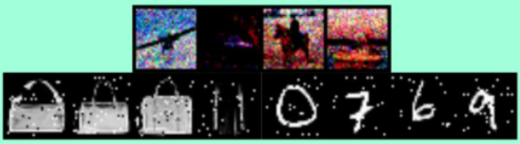
Data Augmentation : Création de variantes d’images par ajout de bruits
Les problèmes classiques liés au bruit dans un RN:
Le bruit peut réduire les performances d’un réseau de neurones.
Le bruit baisse le pouvoir de généralisation quand il s’agit de tester sur des données du monde réel.
Idée : Pourquoi ne pas utiliser le bruit comme un outil pour de la data augmentation ?
On obtient alors plus de données d’entraînement pour le modèle.
On entraîne le modèle sur des données bruitées ce qui permet une meilleure généralisation sur les données bruitées.
“ One way to improve the robustness of neural networks is simply to train them with random noise applied to their inputs.”

Slide 11
Les bruits utilisés
Paper : “ Deep Convolutional Neural Networks and Noisy Images ” - 2018
Ajout de différents types de bruit aux données en entrée puis entraînement de différents types de NNs.
→ Constat : Bénéfice claire lors de l’ajout du bruit aux données en entrée quand on travaille sur des données variées (Typiquement CIFAR). Cela semble améliorer la résilience du réseau à d'autres types et niveaux de bruit.
1/ Gaussian Noise
Les valeurs que peuvent prendre le bruit suivent une distribution gaussienne.
2/ Salt and Pepper Noise
C'est un bruit impulsionnel. Il se présente sous la forme de pixels blancs et noirs peu nombreux.
3/ Speckle Noise
Le bruit qui résulte de l'effet des conditions environnementales sur le capteur d'image pendant l'acquisition de l'image.

Slide 12
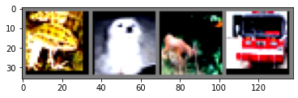
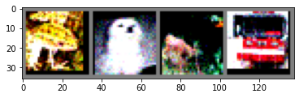


Les bruits utilisés
Images d’origines
Gaussian Noise
Speckle Noise
S&P Noise

Slide 13
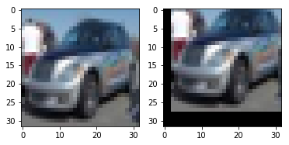
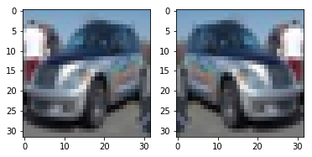
Data Augmentation : Création de variantes d’images par crop et flip
RandomCrop:
RandomHorizontalFlip:

Slide 14
Expériences et Résultats
Trois modèles :
Entrainement normal
Adversarial training + Flip/Crop
Adversarial training + Flip/Crop + Noises
Trois évaluations:
Images d’origines
Images attaquées
Images attaquées et bruitées

Slide 15
Expériences et Résultats
Entraînement sur GPU local | Nvidia 3080ti
Architecture retenue | VGG16
Batch size | 64 pour entrainement et 100 pour test
Learning rate | 0.001 | 0.01 | 0.01
PGD | eps=0.03, alpha=0.007, num_iter=20
Nombre epochs | 20 | 220 | 220
Training Time | 8min | 12h | 19h

Slide 16
Expériences et Résultats
Accuracy des différents modèles sur les différents ensembles de test
 | VGG16 | VGG16 DA + Adv Training | VGG16 DA + Adv Training + Noises
Images origines | 86% | 71% | 71%
Images PGD | 0% | 41% | 40%
Images PGD + Noise | 4% | 41% | 41%
Nombre epochs | 20 | 220 | 220
Training Time | 8 min | 12h | 12h

